Slide 1
第１７回市政報告会
平成２９年４月２９日
市議会議員 坂澤博光

Slide 2
平成２９年度予算総額：８６２億１千万円
一般会計：約４６７億３千万円
特別会計：３５９億１千万円
水道会計：３５億７千万円
「人を育むことでまちが育つ」をキーワードに将来を見据えたまちづくり

Slide 3
収 入（対前年度比）
・市税：２０６億６千万円（０．８％増）
・地方交付税：３０億円（同額）
・国庫支出金：６２億３千万円（５．２％減）
・県支出金：４８億７千万円（６４．５％増）
・繰入金：２７億円（１２．９％減）
・市債：１８億９千万円（８．５％減）

Slide 4
支出（性質別）
・人件費：７５億８千万円（２．１％増）
・物件費：７８億９千万円（０．３％減）
・維持補修費：８億８千万円（３．５％増）
・扶助費：１０３億４千万円（２．７％増）
・補助費：１７億８千万円（１．５％増）
・公債費：４７億３千万円（３．３％減）
・建設事業費：６８億１千万円（１３．７％増）

Slide 5
条例の改正
・法人税割の税率：「１２．１％」から「８．４％」に
・各務原市教育センターの設置（７月から図書館４階）
児童・生徒・保護者のあらゆる悩みや相談に対応
教職員・保護者・市民を対象とした研修

Slide 6
新しく始まる事業（主要なもの）
シティプロモーション（本市の魅力発信）
・各務原寺子屋事業
各小学校、４地区の中学校
・移住定住相談総合窓口の設置
イオン内に、情報発信・ワンストップの相談窓口
・岐阜各務原航空宇宙博物館運営財団設置

Slide 7
雇用・人材育成の促進
・商工会議所青年部全国大会助成
・地元大学との連携（学内での企業説明会）
・採用力強化セミナーの開催(企業の採用担当者対象）
・航空機関連事業人材確保（企業見学や座談会支援）
・航空機関連事業総合人材育成支援（技術研修受講支援）
・航空人材育成事業（小中学生対象）

Slide 8
相談体制の充実
・東保健相談センターの開設
・各務原市教育センターの設置（相談・研修）
・子育て相談体制強化（子育て相談員の増員）
・基幹相談支援（３障がいに対応）
・認知症初期集中支援チームの設置

Slide 9
相談体制
子ども子育て相談
支援が必要な家庭の発見、対応を迅速・適切
教育センター
基幹相談支援センター
総合相談窓口
３障がいに対応した総合的、専門的な相談窓口

Slide 10
地域における支え合い（支援体制の充実）
・放課後児童健全育成（学童保育の民間委託）
民間委託で春休み、冬休みも可能に
・生活支援サポーター養成
受講後、市認定ヘルパーに指定
・住民による支え合い活動支援
訪問型の生活支援、通所型のミニディサービス
・生活支援コーディネーター設置
地域の課題、ニーズの掘り起こし

Slide 11
介護予防
・高齢者体力測定
春秋２回の体力測定
・歌って元気塾事業
らくらく体操広場の拡充（８か所）
歌いながら楽しめる運動教室
・ボランタリーハウスでの介護予防
音楽健康指導士派遣による音楽を使った体操

Slide 12
防犯・防災体制の充実
・自治会防犯カメラ設置（モデル事業）
・少年消防クラブ交流会参加
・防災キャンプの開催（小学校高学年対象）
・一次避難所用組み立て式仮設トイレ購入

Slide 13
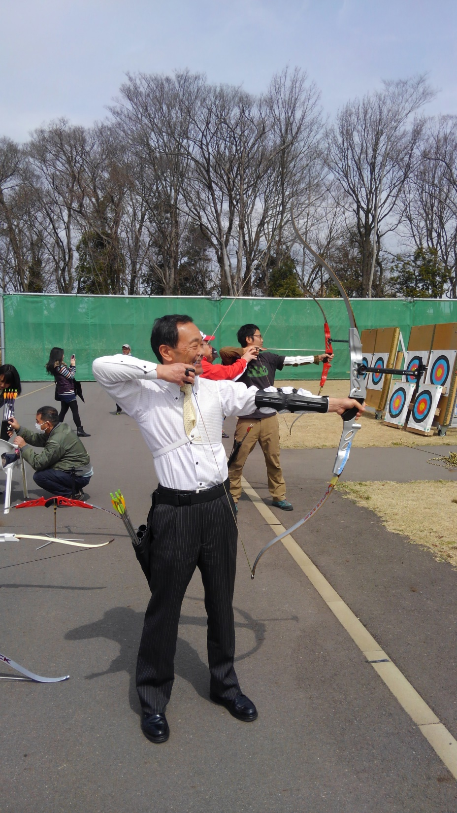
平成29年3月25日オープン
各務原市総合運動公園

Slide 14
スパークの一般質問
問：各務原市教育センターの目指す姿は
・子ども達、保護者、学校関係者の総合相談窓口
・あらゆる悩みや相談に一つの窓口で対応
・学校教育の向上に関する研究
・教職員の資質向上のための研修
・市民の教育的ニーズにも応えられる研修
・係長：長年教育相談に携わってきた職員
・係員：専任相談員×１、発達支援員×２、ＳＳＷ×１
・センターで相談を受けるだけでなく、訪問して相談する体制の充実
答

Slide 15
問：本市が目指している雇用促進について
・地元、近隣の地域で育った学生の市内企業への就職を目指す（地育地就）
・企業人材全力応援室の設置
・採用力強化セミナーの開催
・航空機関連企業人材確保
・女性高齢者雇用促進
答

Slide 16
問：介護ロボット普及促進に関する支援について
・市場に介護ロボット機器を浸透させる（国の方針）
・安くて使いやす介護ロボットの開発
・安全基準や認証制度の整備
・企業の開発を促進する介護現場とのマッチング
・市内３施設に見守り支援ロボットを導入
・市内５施設が腰の負担を軽減するロボットを導入
・ＶＲテクノで開発した見守り支援ロボのデモの実施
・ロボット関連企業を次世代産業と位置づける
答

Slide 17
６月議会の予定
開会
６月２日（金）
・一般質問
６月１５日（木）、１６日（金）
・常任委員会
民生消防：２０日（火）、経済教育：２０日（火）
建設水道：２１日（水）、総務：２１日（水）
・閉会
２３日（金）

Slide 18
要望書・口頭要望
・桜丘中学校北側歩道の穴の補修
・桜丘中学校東側に横断歩道設置の検討
・雄飛３町内の側溝の整備
・いなだ園来訪者のマナー改善の相談

Slide 19
意見交換
疑問やお困りのことがあればどうぞ

